Slide 1
JavaScript 数组

Slide 2
数组的概念
创建数组
获取数组中的元素
遍历数组
数组中新增元素
数组案例

Slide 3
1. 数组的概念
问：之前学习的数据类型，只能存储一个值。如果我们想存储班级中所有学生的姓名，那么该如何存储呢？
答：可以使用数组(Array)。数组可以把一组相关的数据一起存放，并提供方便的访问(获取）方式。
问：什么是数组呢？
答：数组是指一组数据的集合，其中的每个数据被称作元素，在数组中可以存放任意类型的元素。数组是一种将一组数据存储在单个变量名下的优雅方式。
// 普通变量一次只能存储一个值
var num = 10;
// 数组一次可以存储多个值
var arr = [1,2,3,4,5];

Slide 4
数组的概念
创建数组
获取数组中的元素
遍历数组
数组中新增元素
数组案例

Slide 5
2. 创建数组
2.1 数组的创建方式
JS 中创建数组有两种方式：
利用 new 创建数组
利用数组字面量创建数组

Slide 6
2. 创建数组
2.2 利用 new 创建数组
var 数组名 = new Array() ；
var arr = new Array(); // 创建一个新的空数组
这种方式暂且了解，等学完对象再看
注意 Array () ，A 要大写

Slide 7
2. 创建数组
2.3 利用数组字面量创建数组
//1. 使用数组字面量方式创建空的数组
var 数组名 = []；
//2. 使用数组字面量方式创建带初始值的数组
var 数组名 = ['小白','小黑','大黄','瑞奇'];
数组的字面量是方括号 [ ]
声明数组并赋值称为数组的初始化
这种字面量方式也是我们以后最多使用的方式

Slide 8
2. 创建数组
2.4 数组元素的类型
数组中可以存放任意类型的数据，例如字符串，数字，布尔值等。
var arrStus = ['小白',12,true,28.9];

Slide 9
2. 创建数组
2.5 pink老师提问
1. 数组的作用是什么？
2. 创建数组我们有哪两种方式？ 哪一种我们最常用？
3. 什么是数组元素？ 数组里面类型有限制吗？

Slide 10
数组的概念
创建数组
获取数组中的元素
遍历数组
数组中新增元素
数组案例

Slide 11
3. 获取数组元素
3.1 数组的索引
索引 (下标) ：用来访问数组元素的序号（数组下标从 0 开始）。
var arr = ['小白','小黑','大黄','瑞奇'];
索引号：
0 1 2 3
数组可以通过索引来访问、设置、修改对应的数组元素，我们可以通过“数组名[索引]”的形式来获取数组中的元素。
这里的访问就是获取得到的意思
// 定义数组
var arrStus = [1,2,3];
// 获取数组中的第2个元素
alert(arrStus[1]);

Slide 12

3. 获取数组元素
课堂练习： 数组练习
定义一个数组，里面存放星期一、星期二…… 直到星期日（共7天），在控制台输出：星期日，请同学们自己动手完成。

Slide 13
数组的概念
创建数组
获取数组中的元素
遍历数组
数组中新增元素
数组案例

Slide 14
4. 遍历数组
问：数组中的每一项我们怎么取出来？
答：可以通过“数组名[索引号]”的方式一项项的取出来。
var arr = ['red','green', 'blue'];
console.log(arr[0]) // red
console.log(arr[1]) // green
console.log(arr[2]) // blue
问：怎么把数组里面的元素全部取出来？
规律：
从代码中我们可以发现，从数组中取出每一个元素时，代码是重复的，有所不一样的是索引值在递增
答案就是 循环

Slide 15
4. 遍历数组
遍历: 就是把数组中的每个元素从头到尾都访问一次（类似我们每天早上学生的点名）。
我们可以通过 for 循环索引遍历数组中的每一项
var arr = ['red','green', 'blue'];
for(var i = 0; i < arr.length; i++){
console.log(arrStus[i]);
}

Slide 16
4.遍历数组
4.1 数组的长度
使用“数组名.length”可以访问数组元素的数量（数组长度）。
var arrStus = [1,2,3];
alert(arrStus.length); // 3
注意：
此处数组的长度是数组元素的个数 ，不要和数组的索引号混淆。
当我们数组里面的元素个数发生了变化，这个 length 属性跟着一起变化。

Slide 17
4. 遍历数组
课堂案例 1： 遍历数组
请将 [“关羽”,“张飞”,“马超”,“赵云”,“黄忠”,“刘备”,“姜维”]; 数组里的元素依次打印到控制台。
var arr = ["关羽","张飞","马超","赵云","黄忠","刘备","姜维"];
// 遍历 从第一个到最后一个
for(var i = 0; i < arr.length; i++ ) {
console.log( arr[i] );
}

Slide 18
4. 遍历数组
Pink 老师提问 ？
1. 什么是遍历 ？
2. 我们通过什么来遍历数组里面的元素 ？
3. for 里面的 i 是什么？当什么使用？ for里面的数组元素怎么写？
4. 怎么获取数组的长度？
5. 数组索引号和数组长度有什么关系？
i是计数器，当索引号使用， arr[i] 是数组元素 第i个数组元素
索引号从0开始， 数组长度是 元素个数

Slide 19
4. 遍历数组
课堂案例 2：数组求和及平均值
求数组 [2,6,1,7, 4] 里面所有元素的和以及平均值。

Slide 20
4. 遍历数组
案例分析
声明一个求和变量 sum。
遍历这个数组，把里面每个数组元素加到 sum 里面。
用求和变量 sum 除以数组的长度就可以得到数组的平均值。

Slide 21
4. 遍历数组
实现代码
var arr = [2, 6, 1, 7, 4];
var sum = 0;
var average = 0;
for (var i = 0; i < arr.length; i++) {
sum += arr[i];
}
average = sum / arr.length;
console.log('这组数的和是：' + sum);
console.log('这组数的平均值是：' + average);

Slide 22
4. 遍历数组
课堂案例 3： 数组最大值
求数组[2,6,1,77,52,25,7]中的最大值。

Slide 23
4. 遍历数组
案例分析
声明一个保存最大元素的变量 max。
默认最大值可以取数组中的第一个元素。
遍历这个数组，把里面每个数组元素和 max 相比较。
如果这个数组元素大于max 就把这个数组元素存到 max 里面，否则继续下一轮比较。
最后输出这个 max。

Slide 24
4. 遍历数组
实现代码
var arrNum = [2,6,1,77,52,25,7];
var maxNum = arrNum[0]; // 用来保存最大元素,默认最大值是数组中的第一个元素
// 从0 开始循环数组里的每个元素
for(var i = 0;i< arrNum.length; i++){
// 如果数组里当前循环的元素大于 maxNum，则保存这个元素和下标
if(arrNum[i] > maxNum){
maxNum = arrNum[i]; // 保存数值到变量 maxNum
}
}

Slide 25
4. 遍历数组
课堂案例 4： 数组转换为字符串
要求：将数组 ['red', 'green', 'blue', 'pink'] 里面的元素转换为字符串
输出： 'redgreenbluepink'

Slide 26
4. 遍历数组
案例分析
思路：就是把里面的元素相加就好了，但是注意保证是字符相加。
需要一个新变量 str 用于存放转换完的字符串。
遍历原来的数组，分别把里面数据取出来，加到字符串变量 str 里面。

Slide 27
4. 遍历数组
实现代码
var arr = ['red', 'green', 'blue', 'pink'];
var str = '';
for (var i = 0; i < arr.length; i++) {
str += arr[i];
}
console.log(str);

Slide 28
4. 遍历数组
课堂案例 5： 数组转换为分割字符串
要求：将数组 ['red', 'green', 'blue', 'pink'] 转换为字符串，并且用 | 或其他符号分割
输出： 'red|green|blue|pink'

Slide 29
4. 遍历数组
案例分析
需要一个新变量用于存放转换完的字符串 str。
遍历原来的数组，分别把里面数据取出来，加到字符串里面。
同时在后面多加一个分隔符。

Slide 30
4. 遍历数组
实现代码
var arr = ['red', 'green', 'blue', 'pink'];
var str = '';
var separator = '|'
for (var i = 0; i < arr.length; i++) {
str += arr[i] + separator;
}
console.log(str);

Slide 31
数组的概念
创建数组
获取数组中的元素
遍历数组
数组中新增元素
数组案例

Slide 32
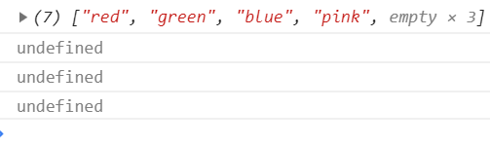
5. 数组中新增元素
5.1 通过修改 length 长度新增数组元素
可以通过修改 length 长度来实现数组扩容的目的
length 属性是可读写的
var arr = ['red', 'green', 'blue', 'pink'];
arr.length = 7;
console.log(arr);
console.log(arr[4]);
console.log(arr[5]);
console.log(arr[6]);
其中索引号是 4，5，6 的空间没有给值，就是声明变量未给值，默认值就是 undefined。

Slide 33
5. 数组中新增元素
5.2 通过修改数组索引新增数组元素
可以通过修改数组索引的方式追加数组元素
不能直接给数组名赋值，否则会覆盖掉以前的数据
var arr = ['red', 'green', 'blue', 'pink'];
arr[4] = 'hotpink';
console.log(arr);
这种方式也是我们最常用的一种方式。

Slide 34
5. 数组中新增元素
课堂案例 1： 数组新增元素
新建一个数组，里面存放10个整数（ 1~10）， 要求使用循环追加的方式输出： [1,2,3,4,5,6,7,8,9,10]

Slide 35
5. 数组中新增元素
案例分析
使用循环来追加数组。
声明一个空数组 arr。
循环中的计数器 i 可以作为数组元素存入。
由于数组的索引号是从0开始的， 因此计数器从 0 开始更合适，存入的数组元素要+1。

Slide 36
5. 数组中新增元素
实现代码
var arr = [];
for (var i = 0; i < 10; i++) {
arr[i] = i + 1;
}
console.log(arr);

Slide 37
5. 数组中新增元素
课堂案例 2：筛选数组
要求：将数组 [2, 0, 6, 1, 77, 0, 52, 0, 25, 7] 中大于等于 10 的元素选出来，放入新数组。

Slide 38
5. 数组中新增元素
案例分析
声明一个新的数组用于存放新数据。
遍历原来的数组，找出大于等于 10 的元素。
依次追加给新数组 newArr。

Slide 39
5. 数组中新增元素
实现代码 1
var arr = [2, 0, 6, 1, 77, 0, 52, 0, 25, 7];
var newArr = [];
// 定义一个变量 用来计算 新数组的索引号
var j = 0;
for (var i = 0; i < arr.length; i++) {
if (arr[i] >= 10) {
// 给新数组
newArr[j] = arr[i];
// 索引号 不断自加
j++;
}
}
console.log(newArr);

Slide 40
5. 数组中新增元素
实现代码 2
var arr = [2, 0, 6, 1, 77, 0, 52, 0, 25, 7];
var newArr = [];
for (var i = 0; i < arr.length; i++) {
if (arr[i] >= 10) {
// 给新数组
newArr[newArr.length] = arr[i];
}
}
console.log(newArr);

Slide 41
数组概念
创建数组
获取数组元素
遍历数组
数组中新增元素
数组案例

Slide 42
6. 数组案例
课堂案例 1： 删除指定数组元素
要求：将数组[2, 0, 6, 1, 77, 0, 52, 0, 25, 7]中的 0 去掉后，形成一个不包含 0 的新数组。

Slide 43
6. 数组案例
案例分析
需要一个新数组用于存放筛选之后的数据。
遍历原来的数组，把不是 0 的数据添加到新数组里面( 此时要注意采用数组名+索引的格式接收数据)。
新数组里面的个数，用 length 不断累加。

Slide 44
6. 数组案例
实现代码
var arr = [2, 0, 6, 1, 77, 0, 52, 0, 25, 7];
var newArr = []; // 空数组的默认的长度为 0
// 定义一个变量 i 用来计算新数组的索引号
for (var i = 0; i < arr.length; i++) {
// 找出大于 10 的数
if (arr[i] != 0) {
// 给新数组
// 每次存入一个值，newArr长度都会 +1
newArr[newArr.length] = arr[i];
}
}
console.log(newArr);

Slide 45
6. 数组案例
课堂案例 2： 翻转数组
要求: 将数组 ['red', 'green', 'blue', 'pink', 'purple'] 的内容反过来存放。
输出： ['purple', 'pink', 'blue', 'green', 'red']

Slide 46
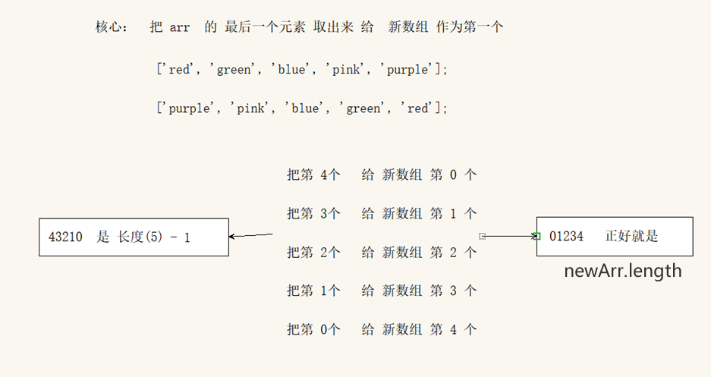
6. 数组案例
案例分析

Slide 47
6. 数组案例
实现代码
var arr = ['red', 'green', 'blue', 'pink', 'purple'];
var newArr = [];
for (var i = 0; i < arr.length; i++) {
// newArr 是接收方，arr 是输送方
newArr[i] = arr[arr.length - i - 1];
}
console.log(newArr);

Slide 48
6. 数组案例
课堂案例 3： 数组排序（冒泡排序）
我们先复习下如何把2个变量交换数据
// 利用第三个变量
var num1 = 10;
var num2 = 20;
var temp = num1;
num1 = num2;
num2 = temp;
console.log(num1, num2);

Slide 49
6. 数组案例
课堂案例 3： 数组排序（冒泡排序）
冒泡排序：是一种算法，把一系列的数据按照一定的顺序进行排列显示(从小到大或从大到小）。
例如，我们可以将数组 [5, 4, 3, 2, 1]中的元素按照从小到大的顺序排序，输出： 1，2，3，4，5

Slide 50
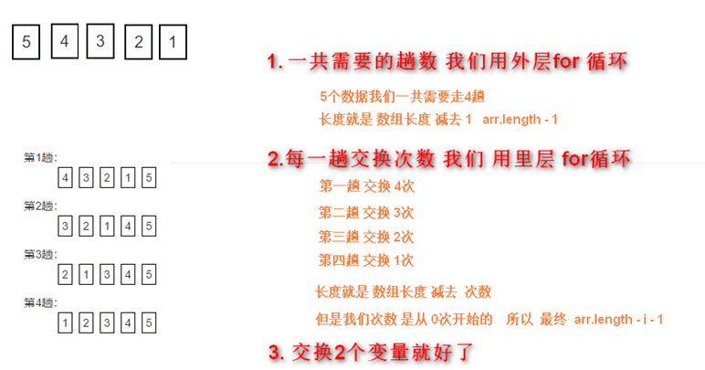
6. 数组案例
案例分析

Slide 51
6. 数组案例
实现代码
var arr = [5, 4, 3, 2, 1];
for (var i = 0; i < arr.length - 1; i++) {
for (var j = 0; j < arr.length - i - 1; j++) {
if (arr[j] > arr[j + 1]) {
var temp = arr[j];
arr[j] = arr[j + 1];
arr[j + 1] = temp;
}
}
}
console.log(arr);

